Slide 1
Educación
en la
primera
infancia
“Un derecho, un reto, una oportunidad”

Slide 2
Asignación de plazas docentes
1
2
3
Identificación de lugares donde hay niñas
y niños fuera
del centro
educativo
Mejoras en infraestructura en las zonas de menor desarrollo
5
4
Sensibilización a la familia acerca de la importancia del componente cognitivo en el desarrollo integral de la niñez.
Mejora en calidad de procesos aprendizaje

Slide 3
Identificación de lugares donde hay niñas y niños fuera del centro educativo
1

Slide 4
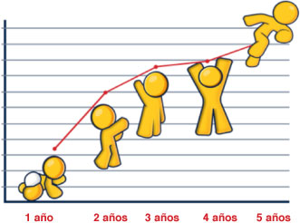
1
Base de datos con la identificación de los distritos prioritarios donde hay baja asistencia de niños y niñas al Ciclo Materno Infantil
Incorporación en la Censo Nacional de la variable de educación preescolar relacionada con peso y talla

Slide 5
Hacia adónde vamos
1
Generar un sistema de información en educación preescolar que facilite la línea base y la toma de decisiones en educación en la primera infancia.

Slide 6
Asignación de plazas docentes
2

Slide 7
2
Dónde estamos
Aumentar la cobertura de códigos en educación preescolar y asignación de códigos a servicio de cuido estatales (60 plazas nuevas)

Slide 8
Mejoras en infraestructura en las zonas de menor desarrollo
3

Slide 9
Dónde estamos
3
102 centros educativos con proyectos de infraestructura y conectividad.

Slide 10
Sensibilización a la familia acerca de la importancia del componente cognitivo en el desarrollo integral de la niñez.
4

Slide 11
Estrategia de comunicación para el desarrollo de sensibilización en Primera Infancia
4

Slide 12
Dónde estamos
4
Producción de materiales didácticos y de apoyo.
Diseño de plataforma
en primera infancia como herramienta para el apoyo y trabajo con las familias

Slide 13
Dónde estamos
4
Implementación de la estrategia de comunicación MEP - Unicef en primera infancia.
Diseño y ejecución de actividades comunitarias de lectura, cuenta cuentos con familia y organizaciones.

Slide 14
Mejora en la calidad de los procesos de aprendizaje
5

Slide 15
Lineamientos Pedagógicos de 0 a 4 años en primera infancia.
Diseño de instrumentos comunes para la educación preescolar
Docentes capacitados en los nuevos Programas de Educación Preescolar a nivel nacional.
Guía Pedagógica para niños y niñas de 0 a 4 años con enfoque inclusivo.
5

Slide 16
Guía sobre lineamientos de Servicio Educativo para niños y niñas desde el nacimiento hasta los 6 años con discapacidad o riesgo en el desarrollo.
Implementación de tecno ambiente y tecno aprender en algunos centros educativos de educación preescolar y en CEN- CINAI.
5

Slide 17
5
Cobertura
• 65 centros educativos de prescolar de 13 direcciones regionales con financiamiento MEP.
• 48 centros educativos de prescolar desde el PRONIE MEP-FOD.
• 97 centros educativos de 5 direcciones regionales Con financiamiento del Fondo Nacional de Telecomunicaciones (FONATEL).
• Para este 2016 se instalará el proyecto en 22 jardines de niños.

Slide 18
Hacia dónde vamos
5
Estrategia para la Gestión de Comedores Escolares.
Capacitar a 2150 docentes de educación preescolar en:
Taller de 4 módulos basada en el Programa de Estudio Programa de Estudio de Educación Preescolar (Expresión, comprensión oral, lectura, escritura
Capacitar 960 docentes de preescolar en:
Cursos de Lenguaje y Cognición en línea para educadores de preescolar a partir del mes de junio
·

Slide 19
Debemos tomar en cuenta
Nuevo currículo: una respuesta
Lograr capacidades cognitivas superiores
Investigaciones recientes muestran que la inversión en intervenciones tempranas, diseñadas para aprovechar las etapas cruciales del desarrollo cerebral, puede mejorar la vida de los niños y niñas más desfavorecidas y vulnerables y sus sociedades, ayudando a romper los ciclos de pobreza, violencia y desesperanza. En abril 2014, UNICEF

Slide 20
Quinto Informe:
Estado de la Educación 2015
Las contribuciones del nuevo Programa consisten en:
1. Presentar bases teóricas y metodológicas sólidas que reflejan razonablemente los nuevos hallazgos científicos y las tendencias internacionales;
2. Incorporar valiosos perfiles del estudiante saliente y del docente en este nivel;
3. Priorizar la articulación entre la educación preescolar y la primaria para evitar el anterior patrón de repitencia y fracaso escolar en los primeros años de la primaria;
4. Enfatizar el desarrollo cognitivo de los niños de preescolar, promoviendo el desarrollo de las competencias de la lectoescritura emergente; y
5. Integrar el uso de las TICS en el currículo de forma explícita.

Slide 21
Elementos del currículo oficial
Avance significativo pero desigual
No todas las direcciones regionales tienen las mismas condiciones y carácterísticas
Elementos socioeconómicos y culturales distintos
Características de la población
Recursos disponibles
Características de docentes: preparación inicial
Gestión de la implementación distinta
Capacitaciones docentes
Seguimientos a acción de aula

Slide 22
Quinto Informe:
Estado de la Educación 2015
Papel crucial de asesores pedagógicos regionales en el éxito de la reforma

Slide 23
Modular adecuadamente las exigencias en cada elemento del currículo
Identificar los elementos y ajustar las demandas cognoscitivas y cognitivas al escenario histórico y a la realidad que tenemos
Colocar en perspectiva histórica: unos pasos ahora, otros después.

Slide 24
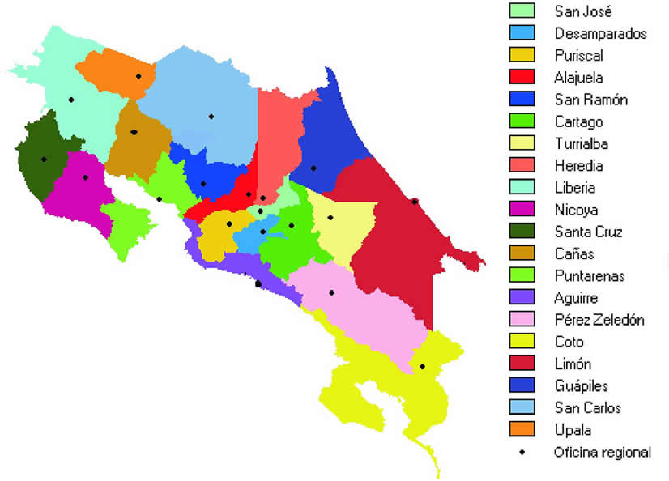
Es necesaria una acción especial intensa en todas las direcciones regionales educativas

Slide 25
Se trata de intentar que en todo el país la reforma sea exitosa
Es decisivo trabajar con los docentes, directoras de instituciones, padres de familia
Sería importante el diseño de un plan de acción específico para cada regional de acuerdo a sus condiciones
Se ocupará en todas las regionales el apoyo de los directores regionales y jefes de asesorías y la acción decidida de las asesoras pedagógicas.

Slide 26
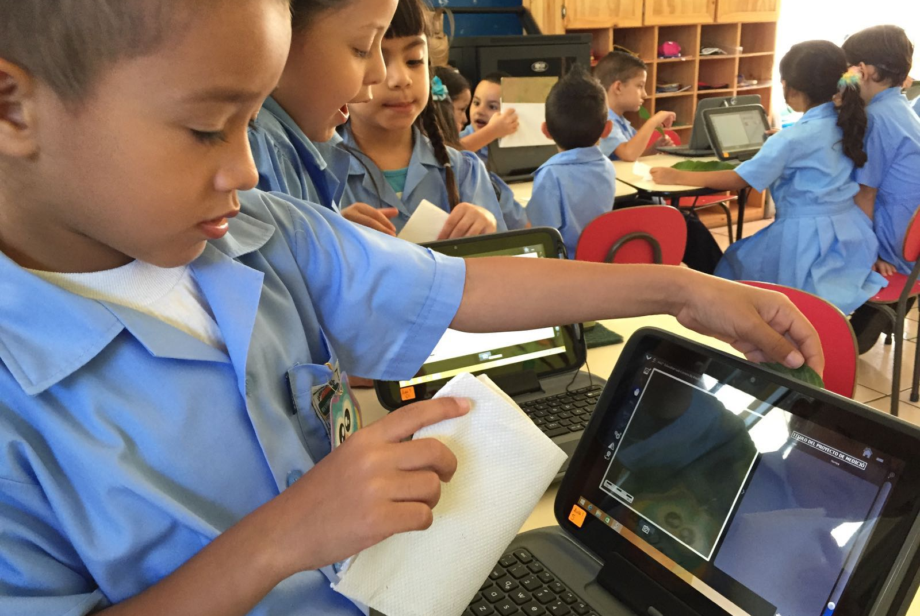
Este desafío convoca la competencia
y el compromiso de todos

